Slide 1
Разработка урока технологии 5 класс по теме «Чертёж, эскиз, технический рисунок» (по требованиям ФГОС)
№ 239-169-347
МБОУ «Лицей №9»
Выполнила учитель технологии ВКК
Паринова И.В.
Воронеж 2014 год

Slide 2
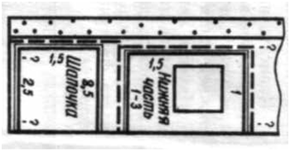
Выкройка изделия-это шаблон по которому выполняется вырезание изделия на ткани.

Slide 3
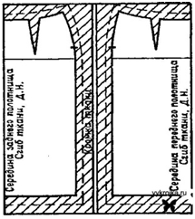
Выкройки прямой
юбки и ночной
сорочки

Slide 4
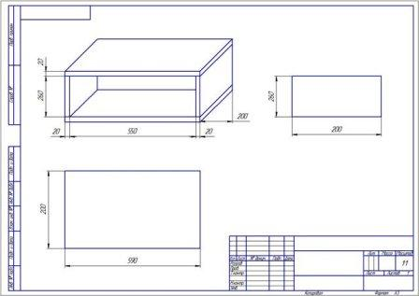
Чертёж это условно графическое отображение деталей модели изделия по размерам и с применением чертёжных инструментов.

Slide 5
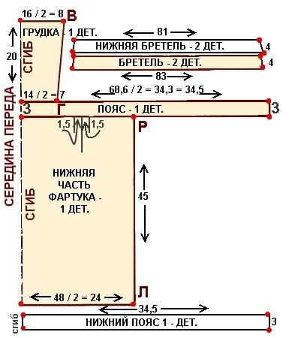
Чертёж фартука:

Slide 6
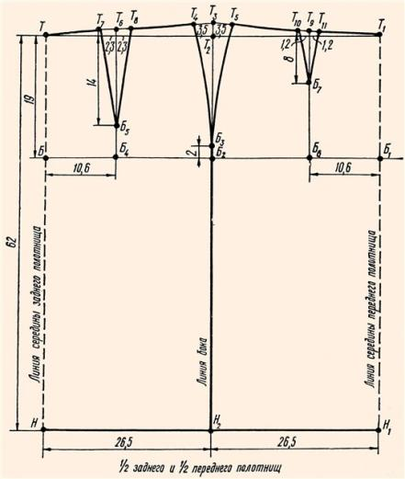
Чертёж прямой юбки:

Slide 7
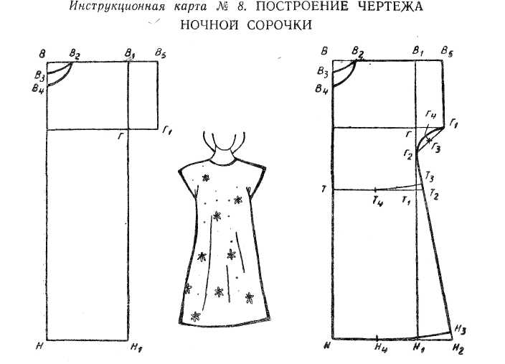

Slide 8
ЛИНИЯ:
ОТРЕЗОК:
А
В

Slide 9
Основные линии чертежа:
Линии:
1. Сплошная толстая.
2. Сплошная тонкая
3. Штриховая
4. Штрихпунктирная

Slide 10
Перпендикуляр к прямой
Прямой угол
90⁰
Отрезок АВ
А
В

Slide 11
Эскиз:
Эскиз это предварительный набросок, фиксирующий замысел художественного произведения, сооружения, механизма, модели и др. без применения чертёжных инструментов.

Slide 12
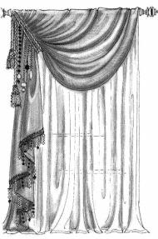
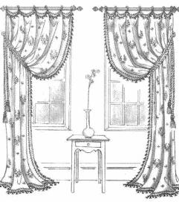
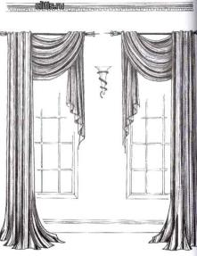
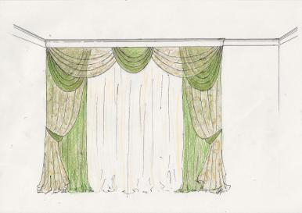
Эскизы
оформления
окна.

Slide 13
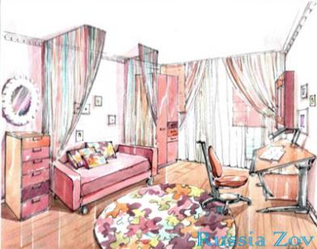
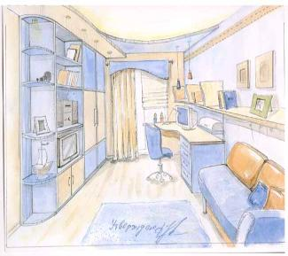
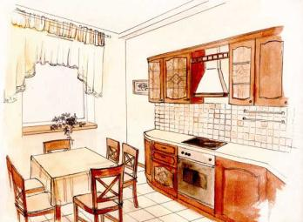
Эскизы дизайна
интерьера
квартиры

Slide 14
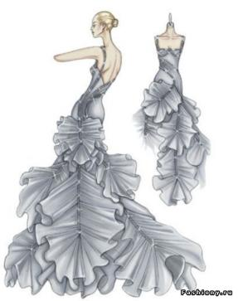
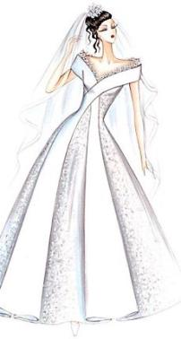
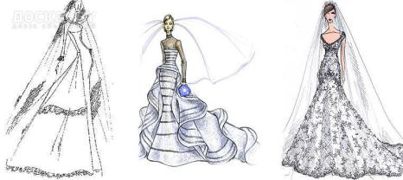
Эскизы моделей
одежды.

Slide 15
Инструкционная карта:
Инструкционная карта это вид технической документации, применяемый при изготовлении изделия и включающий в себя подробное поэтапное описание порядка выполнения операций, эскизы деталей, перечень применяемого оборудования и технических условий на выполнение операций.

Slide 16
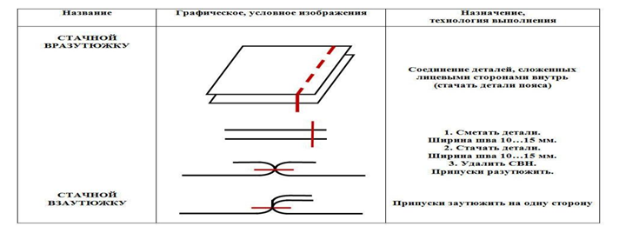
Инструкционная карта выполнения стачного шва:

Slide 17
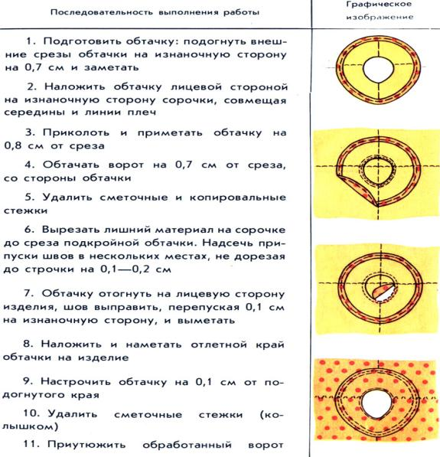

Slide 18
Домашнее задание:
Дома на листе формата А4 выполнить цветными карандашами эскиз оформления окна в вашей комнате и описать материалы и как дизайн соотноситься с дизайном интерьера комнаты в целом.
В интернет посмотреть возможные варианты эскизов оформления окон и применяемых материалов и цветовых решений.

Slide 19
Рефлексия
было интересно…
было трудно…
я научилась…
теперь я могу…
мне захотелось…
меня удивило…

Slide 20
Материалы, используемые для создания презентации:
http://dizain-s.narod.ru/xz_eskiz.htm
http://kharkov.ukrfirm.ru/kursy-dizajna-pc346444218.htm
http://www.fabrikaglamura.ru/forum/t22063,1-.htm
http://stilnoimodno.ru/eskizy-odejdy-izvestnyh-dizainerov.html
http://kharkov.ukrfirm.ru/kursy-dizajna-pc346444218.htm
http://rsk21vek-ru.1gb.ru/dizayn-proekty

